Slide 1
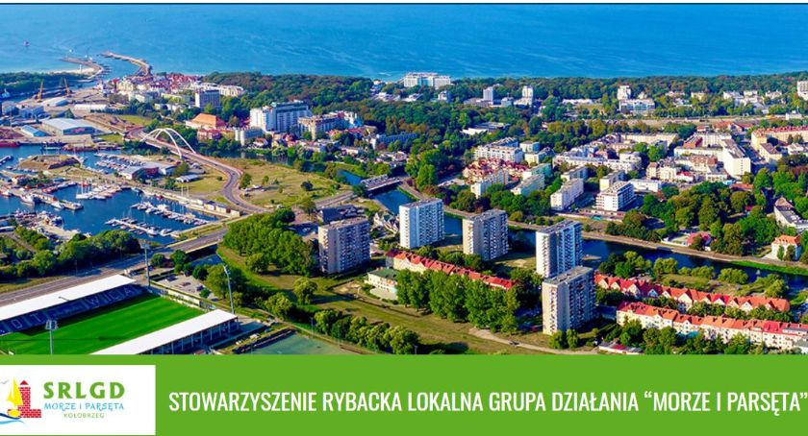



Slide 2
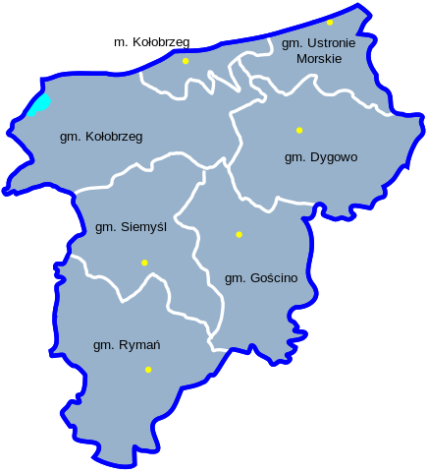
STREFA LSR SRLGD ,,Morze i Parsęta’’

Slide 3
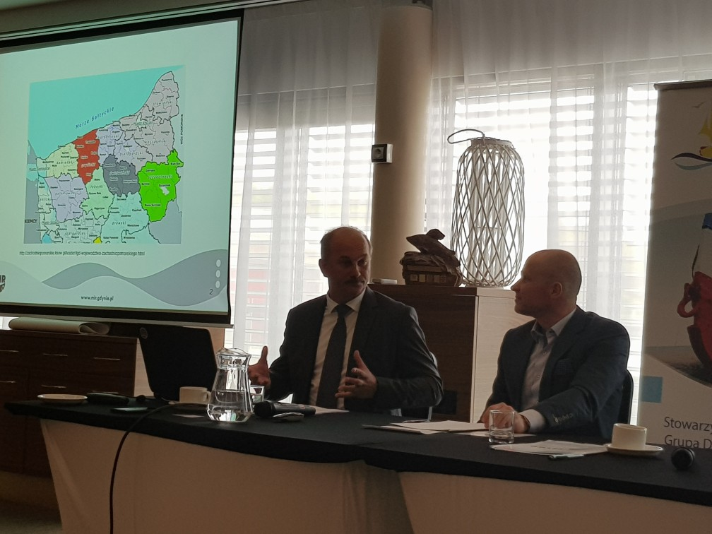
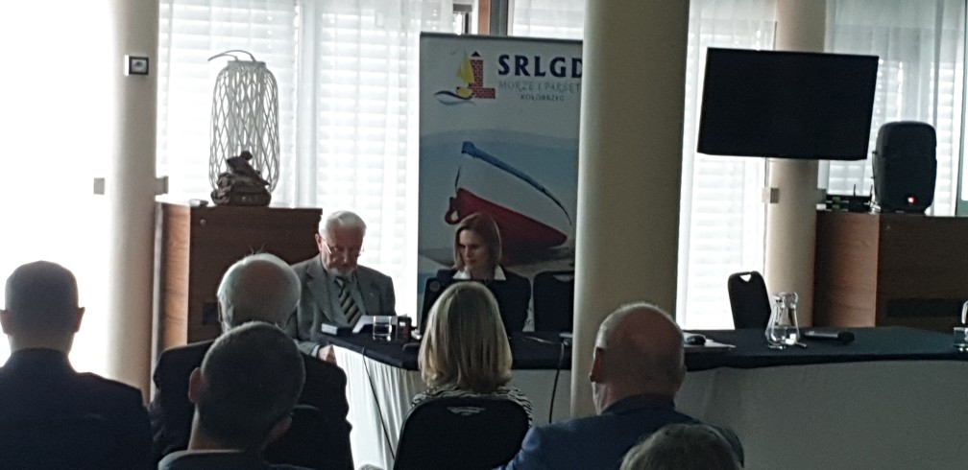
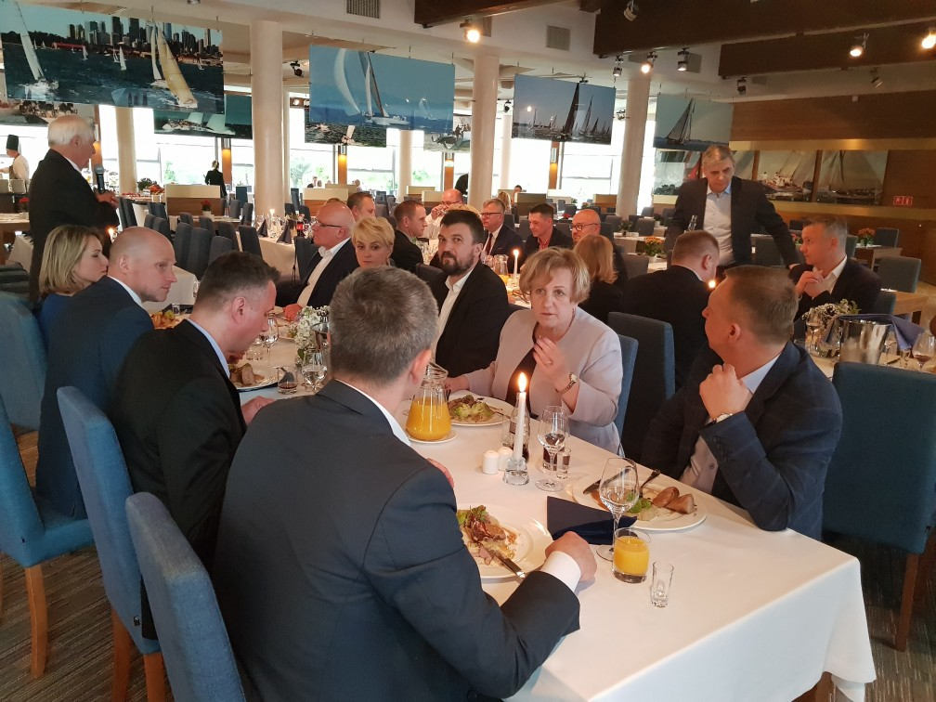
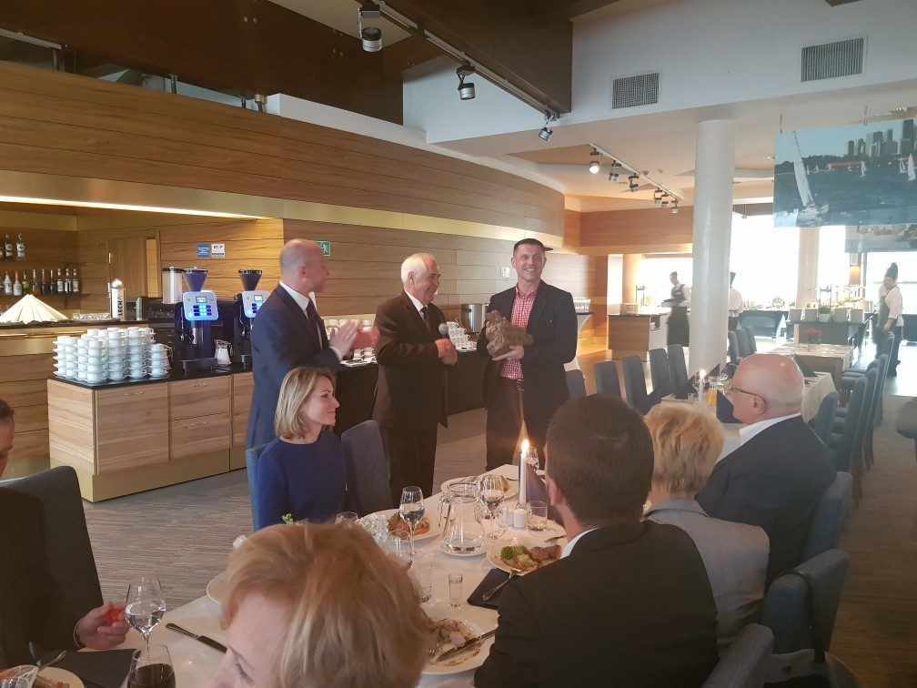
KONFERENCJA -PREZYDENCJA
Wartośc projektu ok. 17 000 zł
W maju 2019 r w hotelu AQUARIUS SPA w Kołobrzegu odbyła się, organizowana przez nasze Stowarzyszenie, konferencja podsumowująca naszą prezydencję w Zachodniopomorskiej Sieci Rybackich Lokalnych Grup Działania.

Slide 4
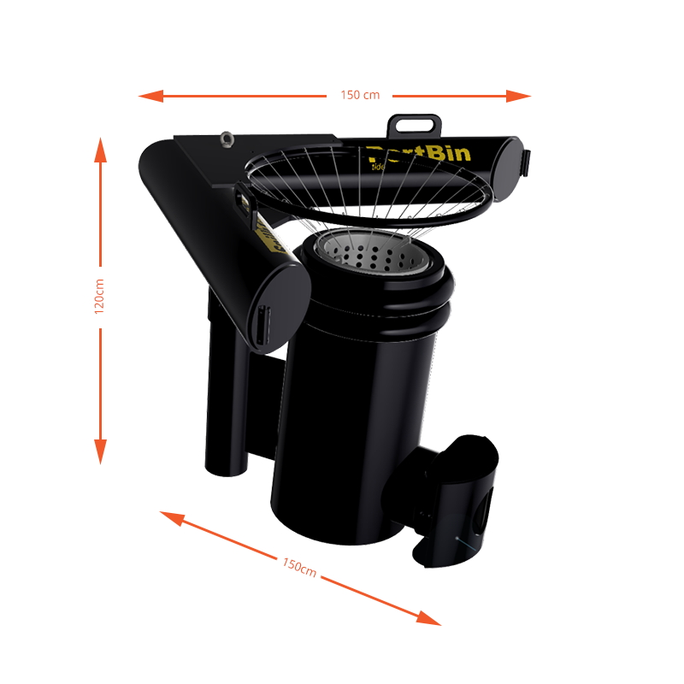
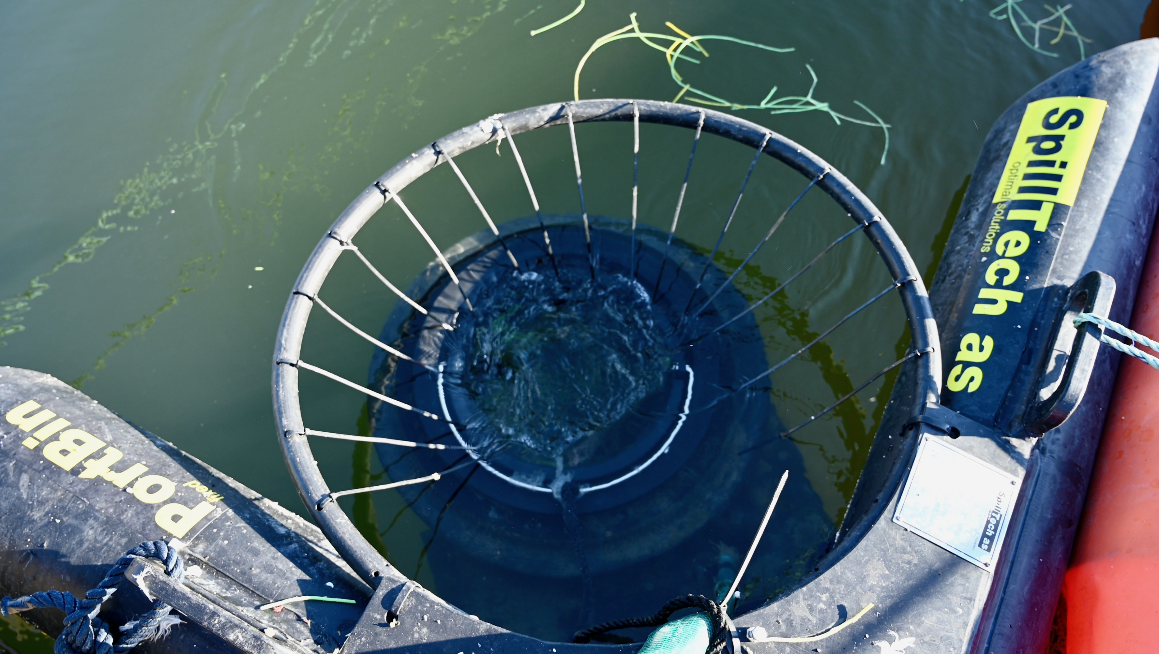
PROJEKT WSPÓŁPRACY-oczyszczacz wody powierzchniowej
Wartość projektu 61 200 zł

Slide 5
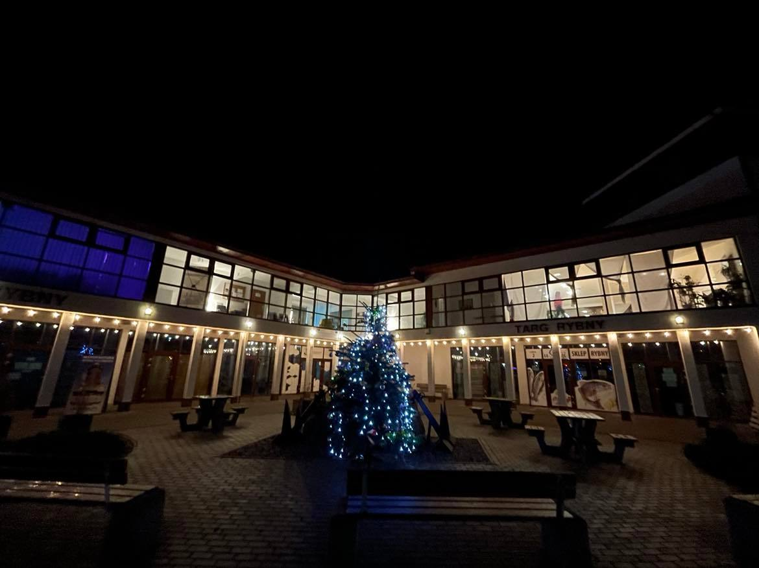
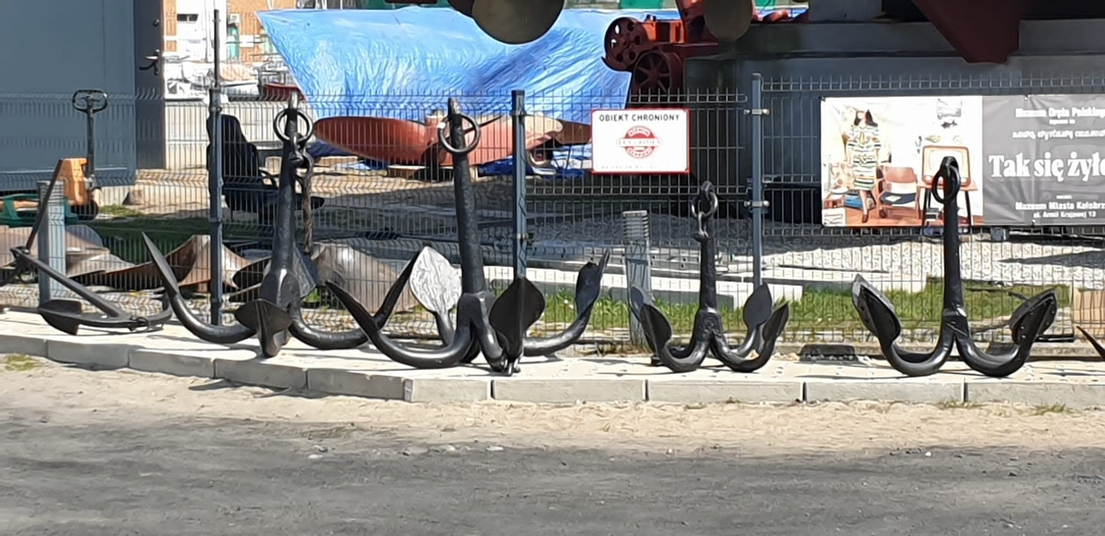
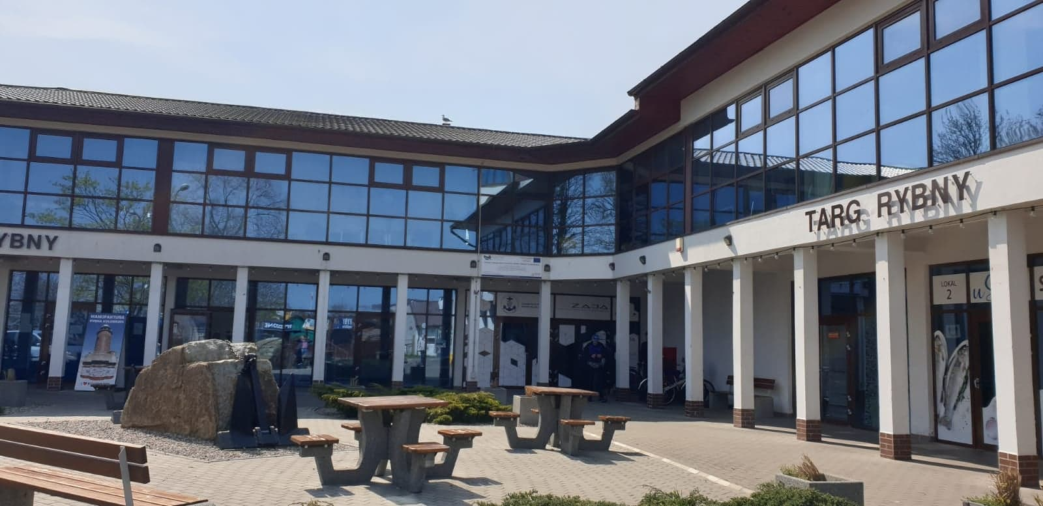
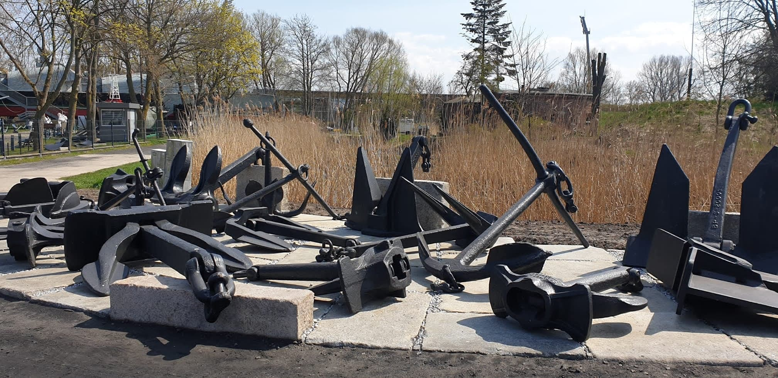
PROJEKT WSPÓŁPRACY-ławki, leżaki, lampki, litery, kotwice , tablice
Wartość projektu 103 000 zł

Slide 6
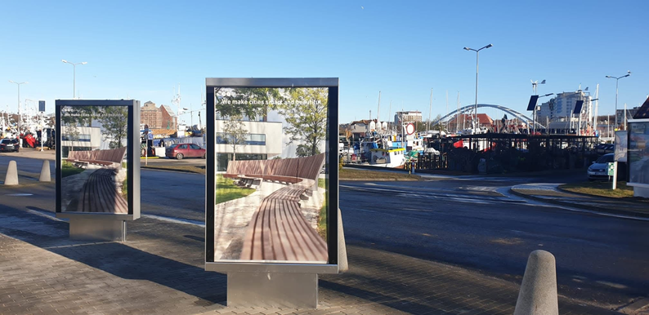
PROJEKT WSPÓŁPRACY-ławki, leżaki, lampki, litery, kotwice , tablice

Slide 7
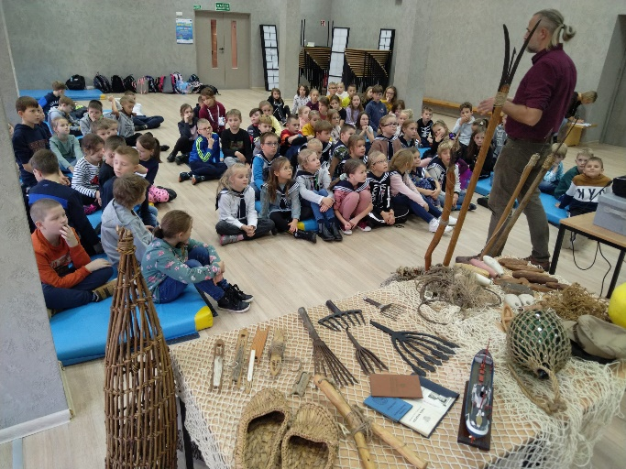

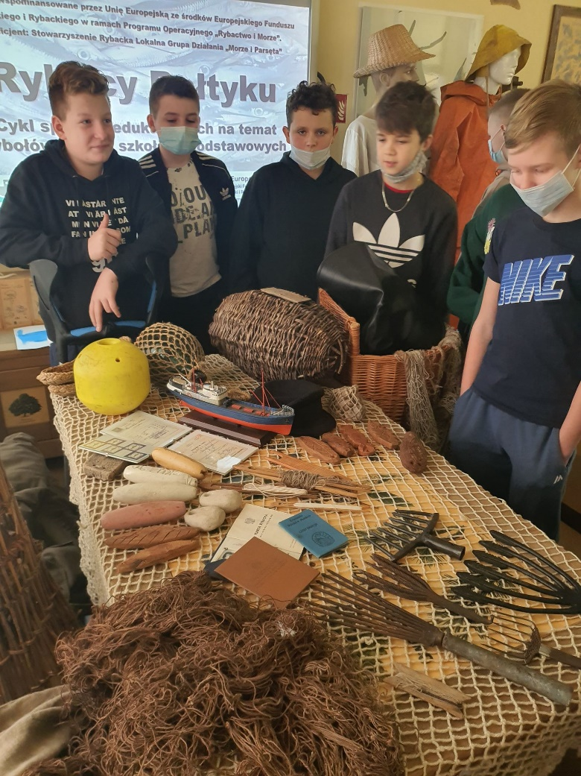
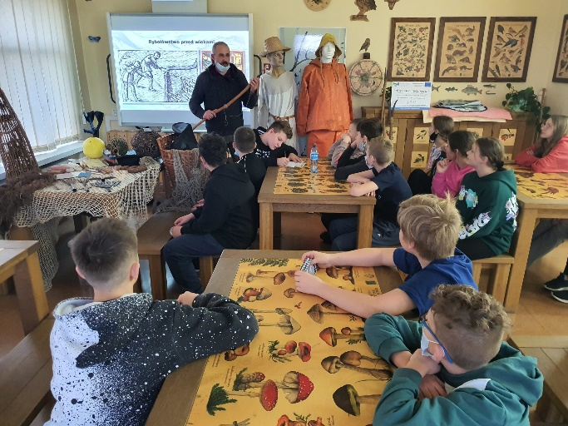
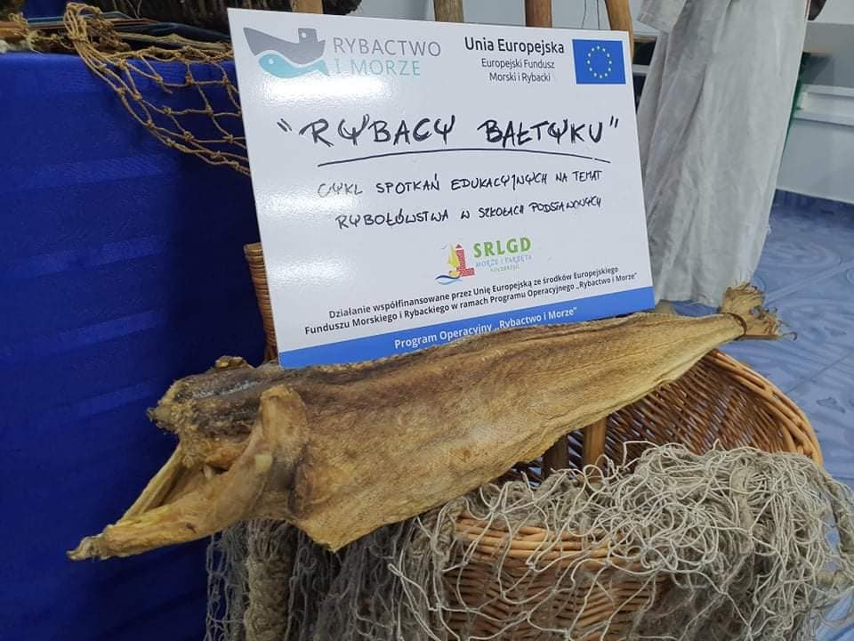
Rybactwo wczoraj i dziś – realizacja działań na rzecz zachowania i promocji lokalnej tradycji na obszarach: LGR Kaszuby, LGR „Mòrénka” i SRLGD „Morze i Parsęta”
Cykl spotkań edukacyjnych dla dzieci
,,Rybacy Bałtyku’’
W trakcie trwających ponad miesiąc spotkań w szkołach, z tematyką rybacką zapoznało się 781 uczniów z 12 szkół podstawowych w:
Kołobrzegu,
Drzonowie,
Dźwirzynie,
Gościnie,
Rymaniu,
Siemyślu
Ustroniu Morskim
Wartość projektu 45 000 zł

Slide 8
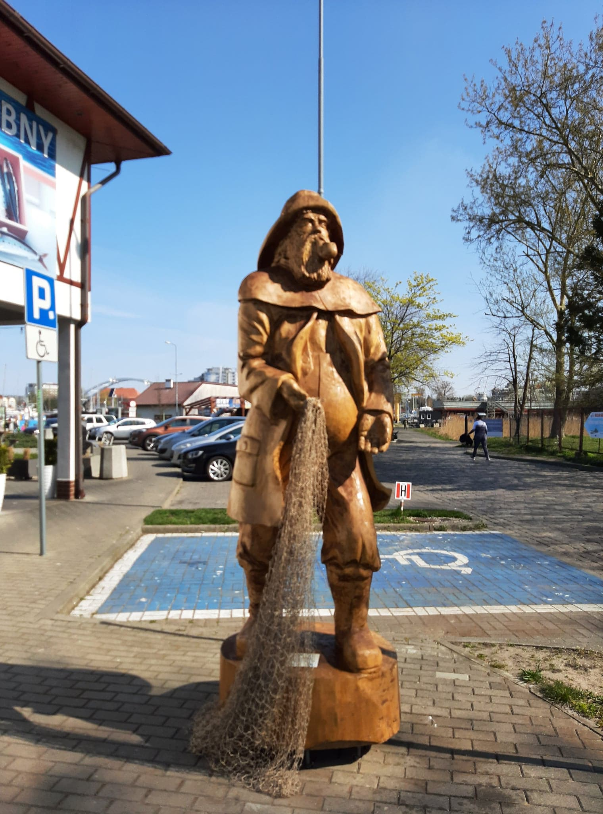
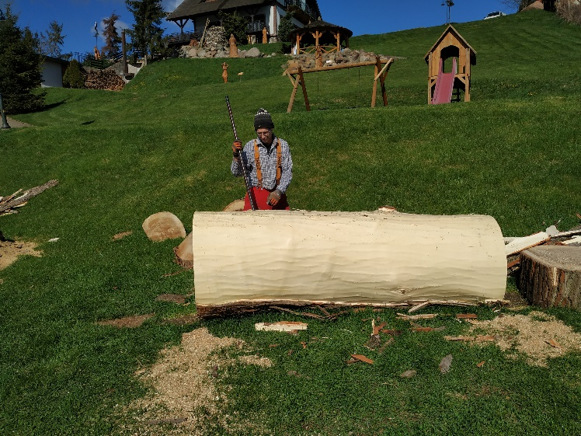
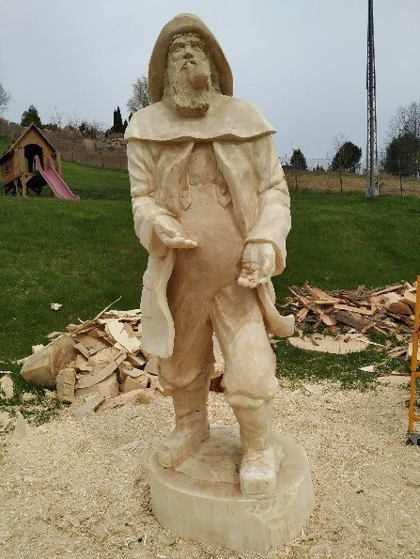
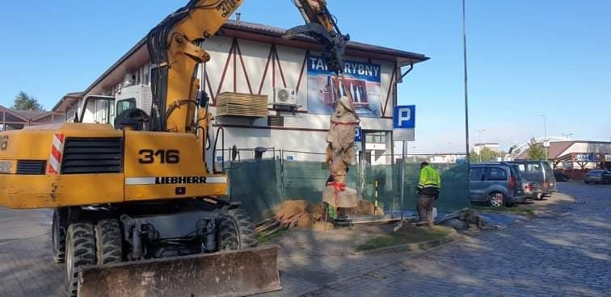
Rzeźba Rybaka
organizacja pleneru rzeźbiarskiego w Chmielnie na Kaszubach
zakup drewnianej rzeźby rybaka i jej transport
Instalacja rybaka w Porce Rybackim w Kołobrzegu

Slide 9

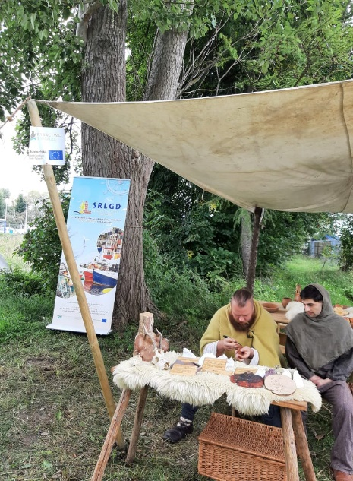
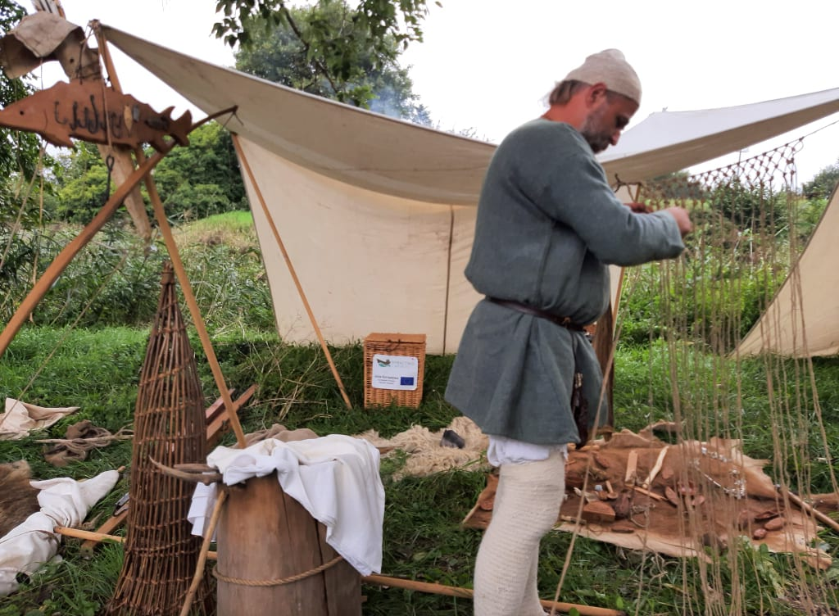
Realizacja Pokazu historycznego
,,Rybacy Bałtyku przed wiekami’’.
Całodniowy pokaz można było obejrzeć podczas IV Festiwalu Rybnego w Porcie Rybackim w Kołobrzegu w dniu 4 września 2021 r.

Slide 10



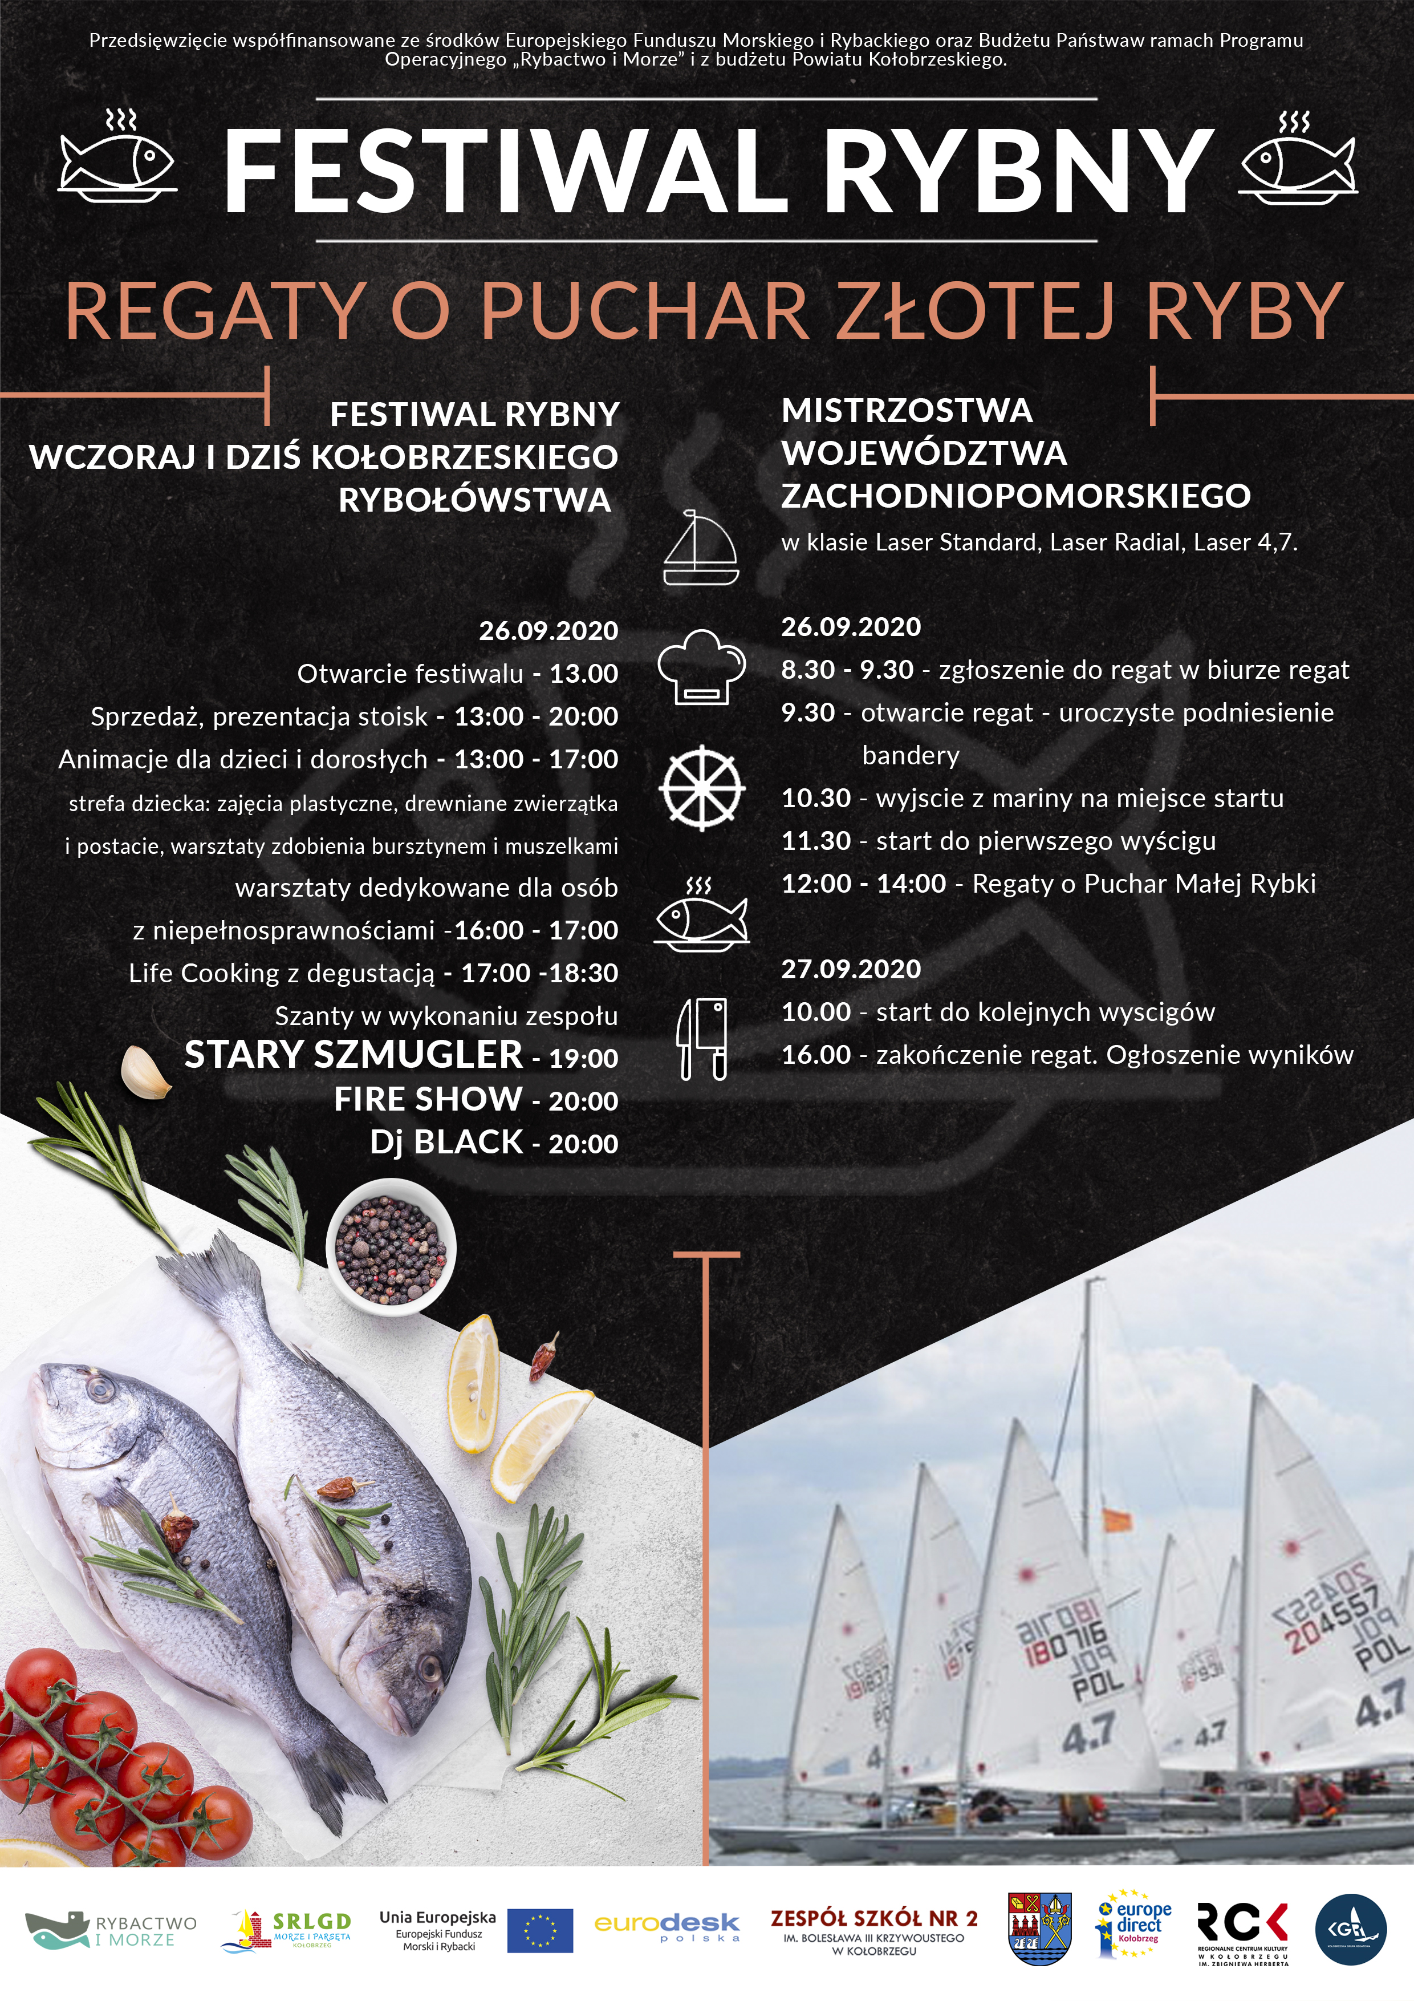
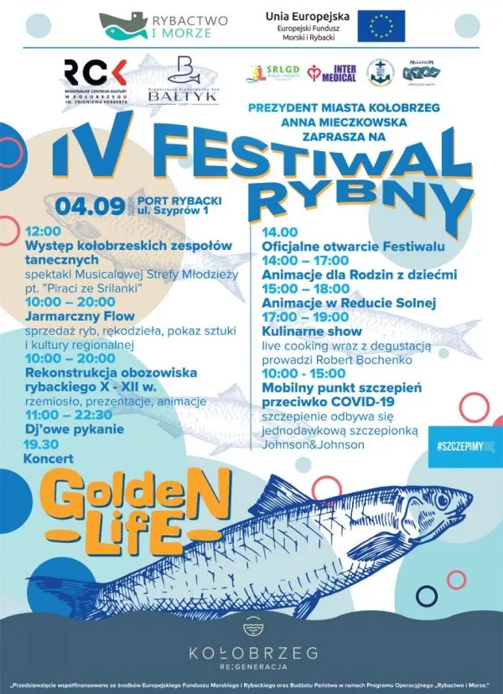
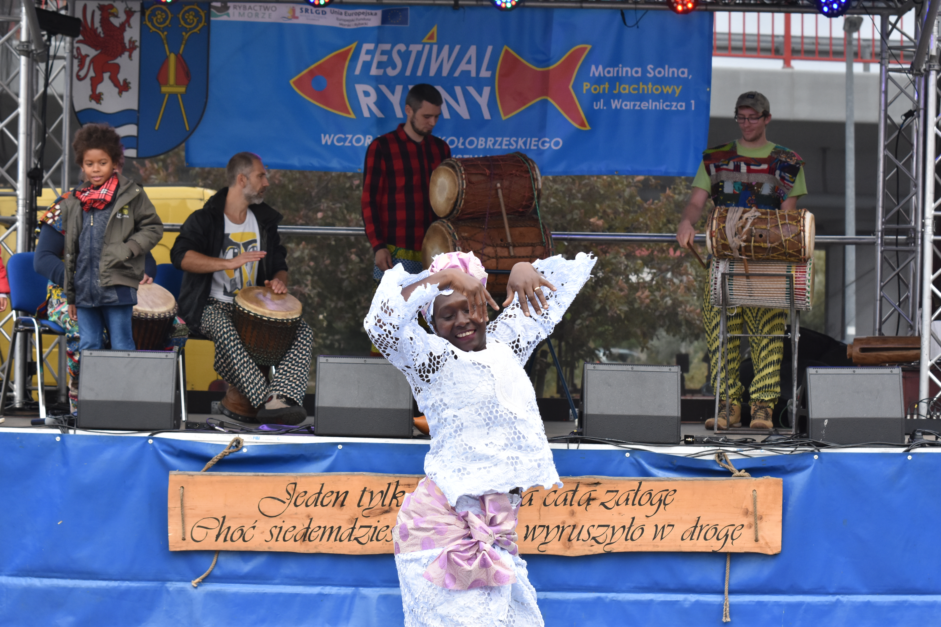
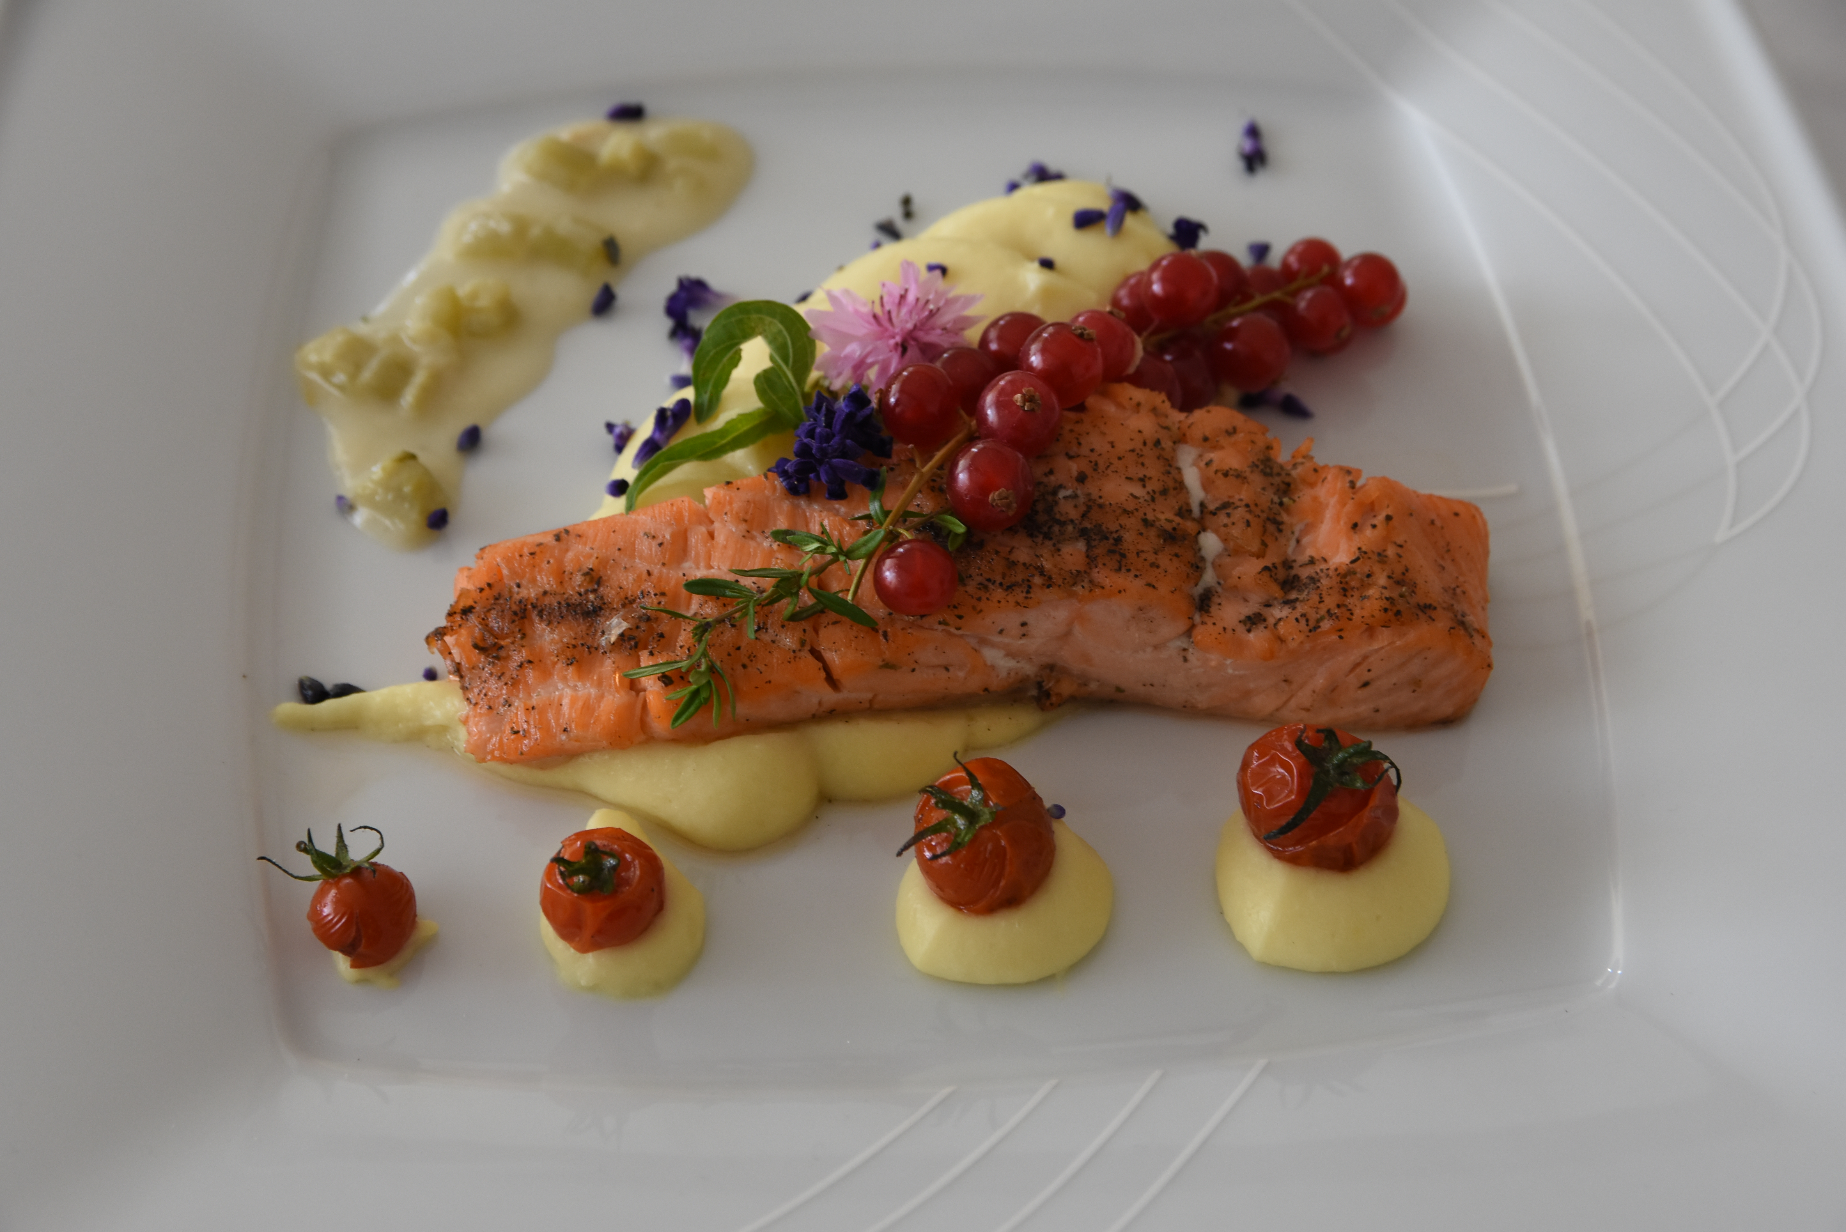
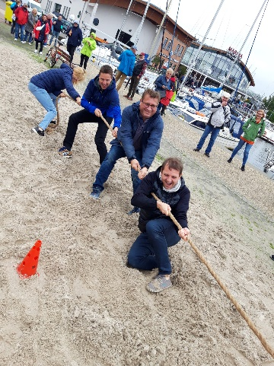
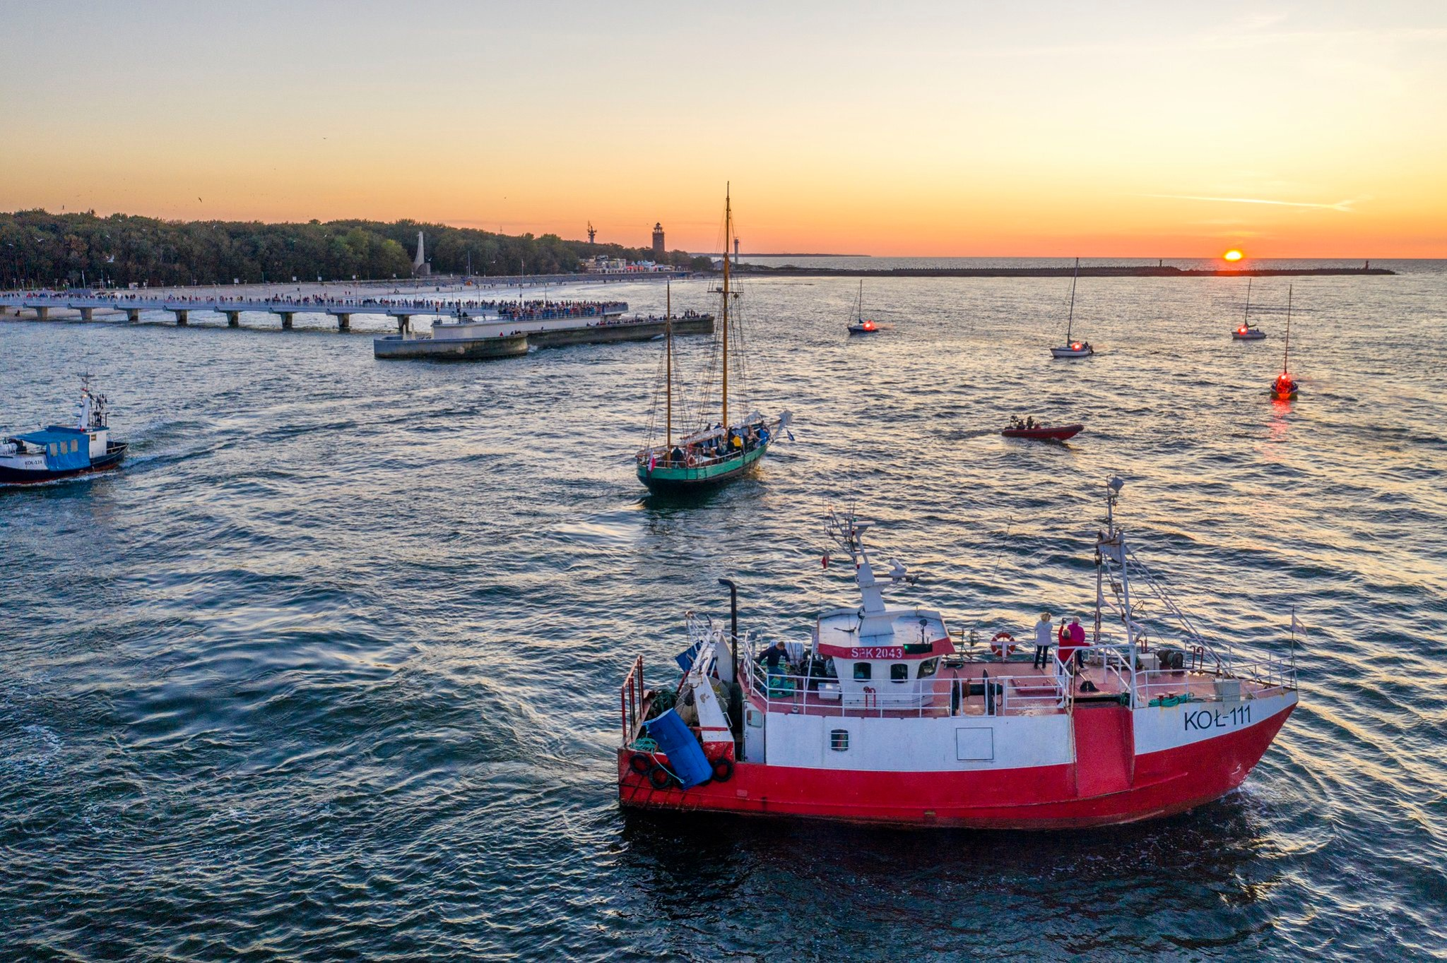
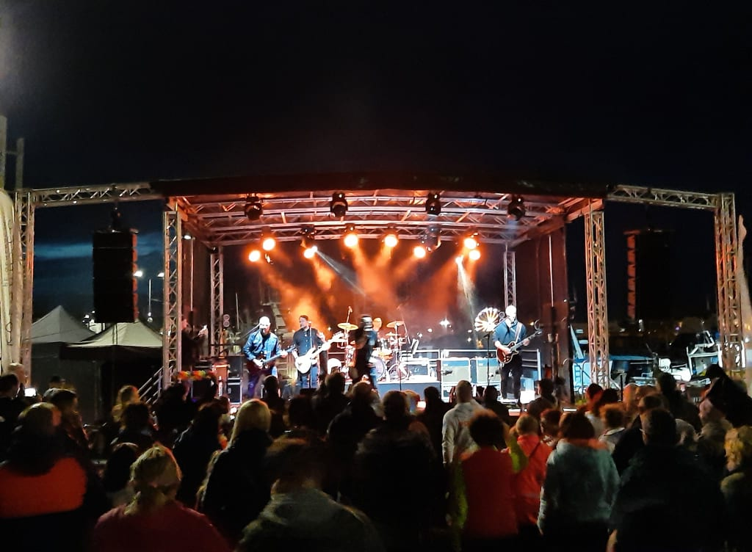
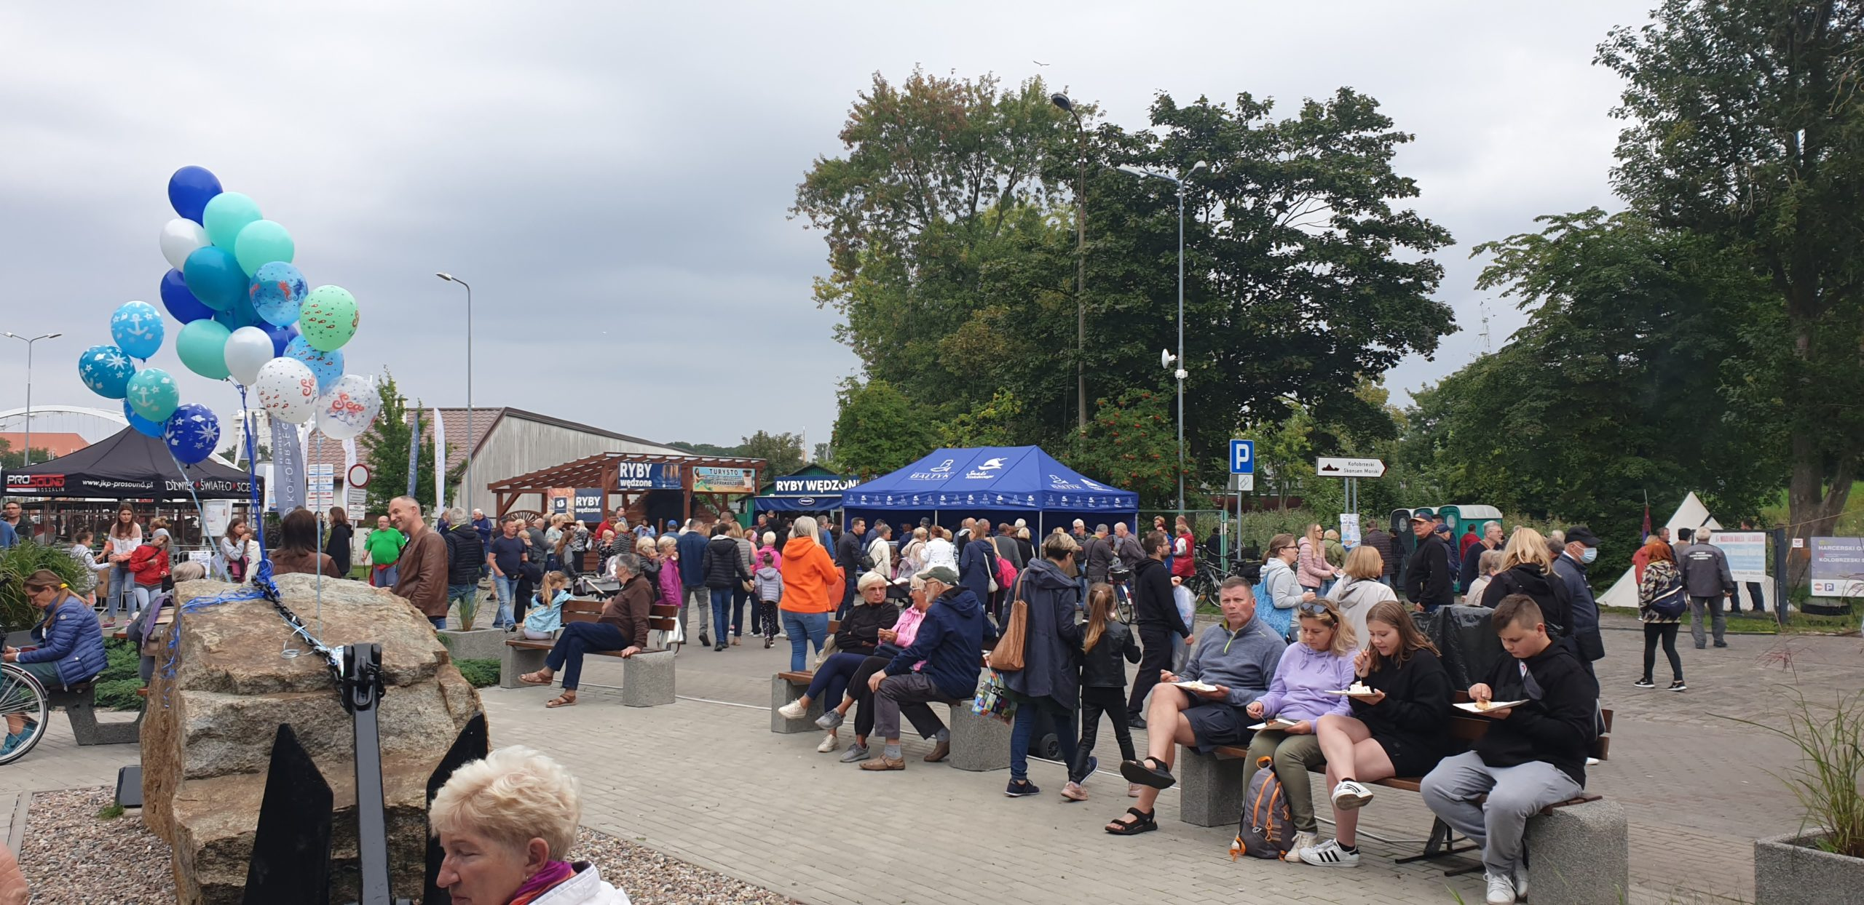
4 EDYCJE FESTIWALU RYBNEGO

Slide 11

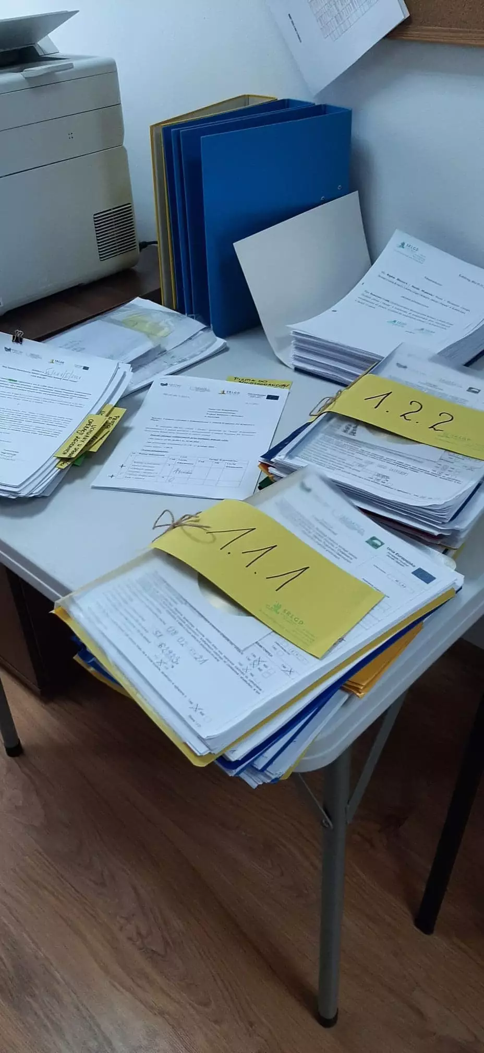
NABORY WNIOSKÓW 2014-2020
Łączna liczba ogłoszonych konkursów na nabory wniosków -7 NABORÓW
3 ostatnie nabory :
Nabór V -2019 r.-46 wniosków
Nabór VI-2020 r.-14 wniosków
nabor VII-2021 r.-29 wniosków

Slide 12

ZESTAWIENIA ZBIORCZE

Slide 13


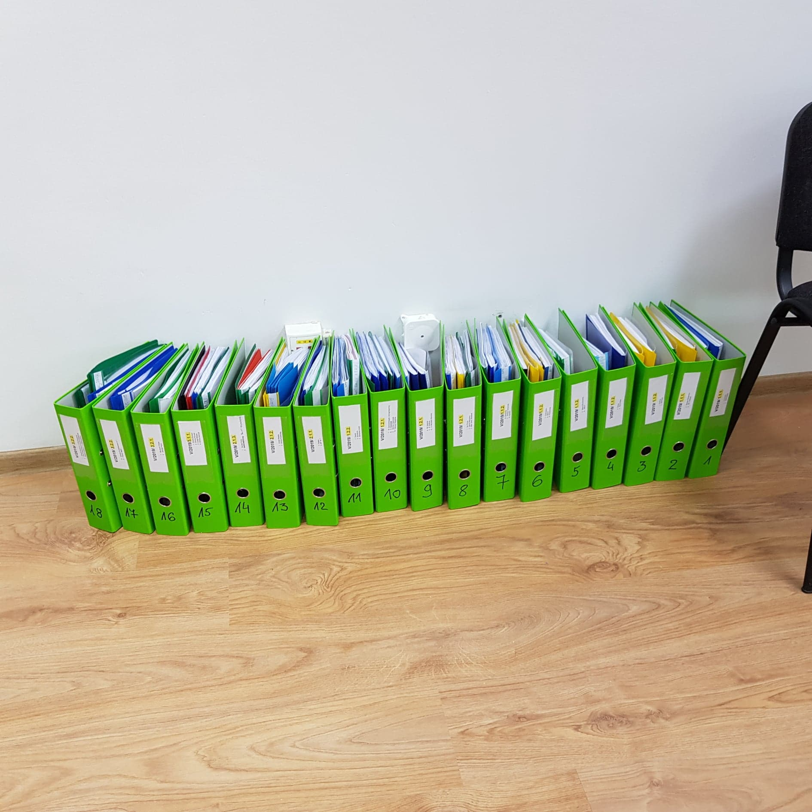
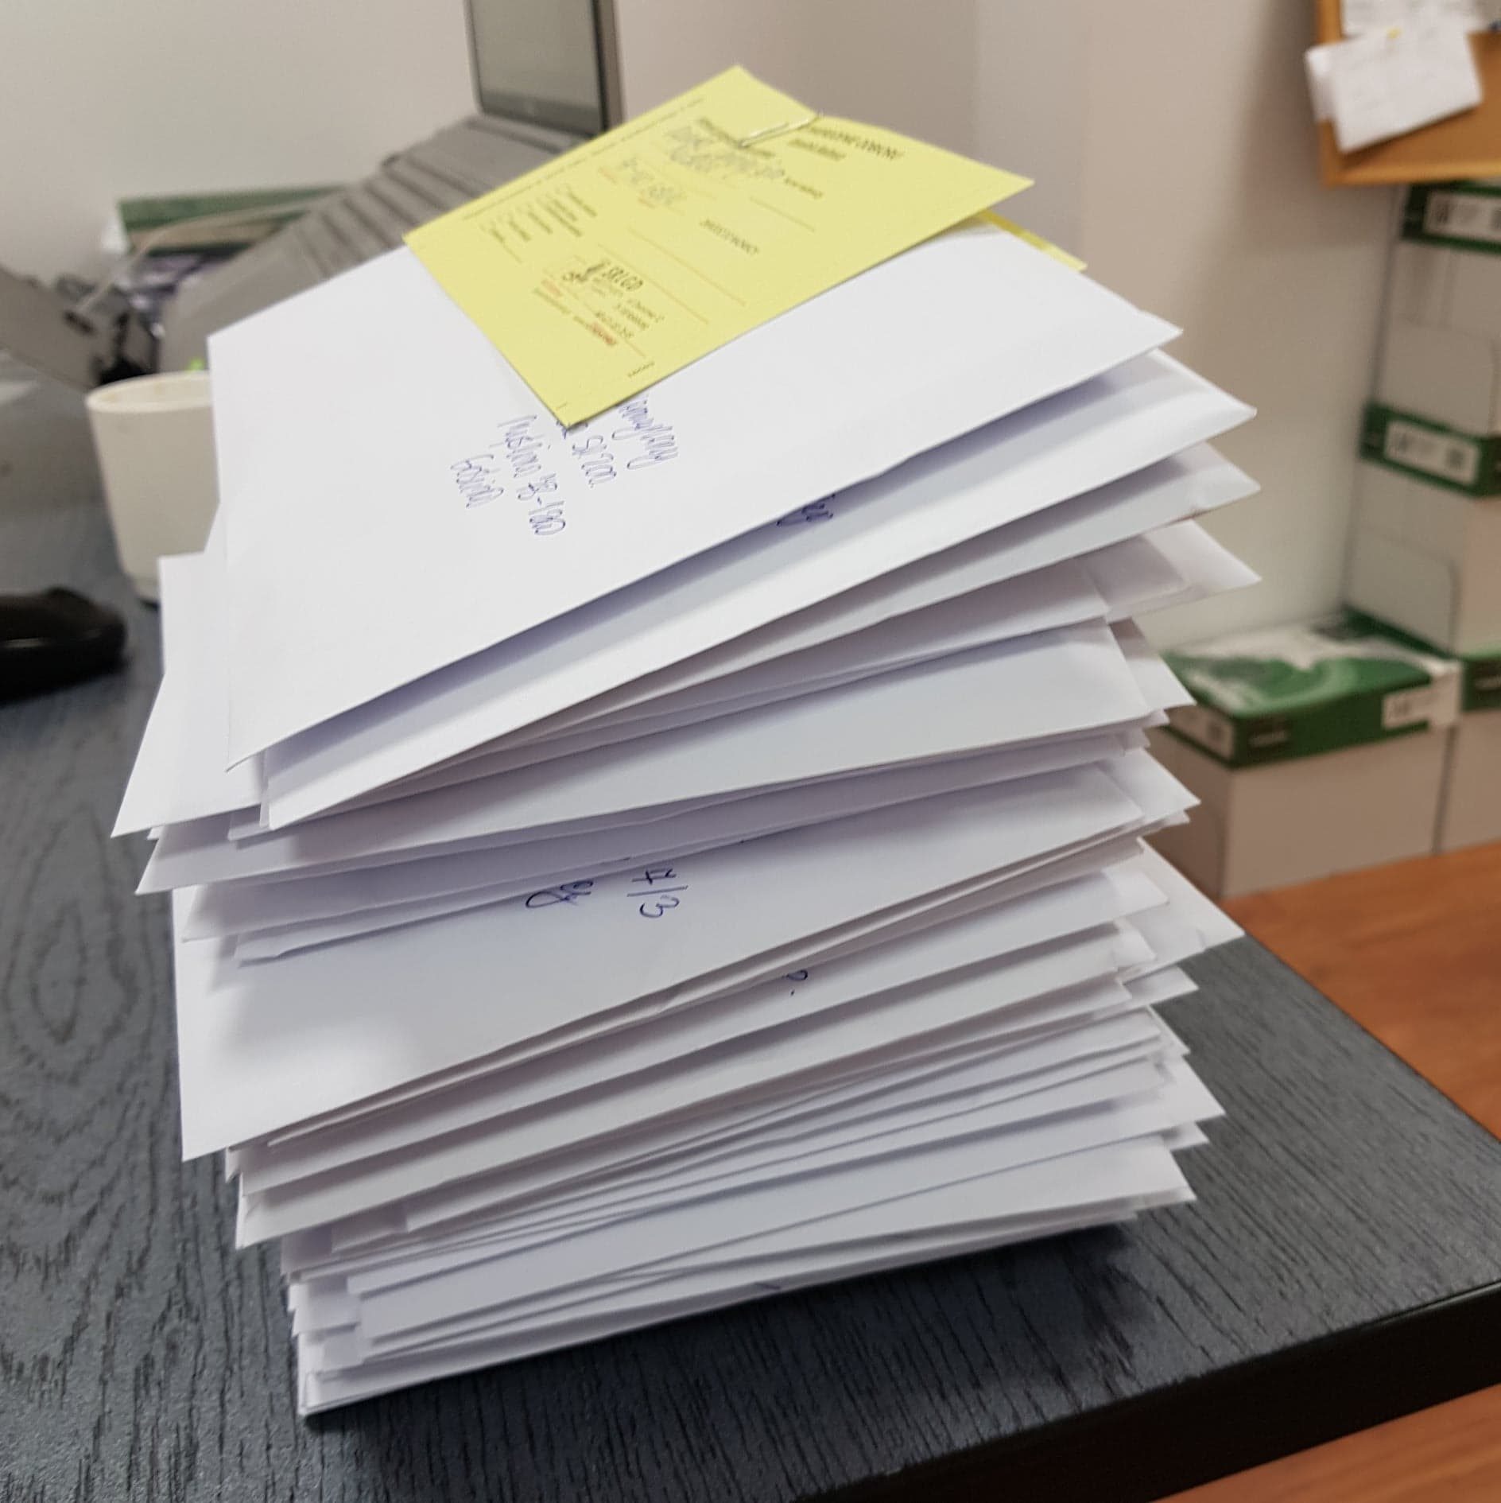

Slide 14

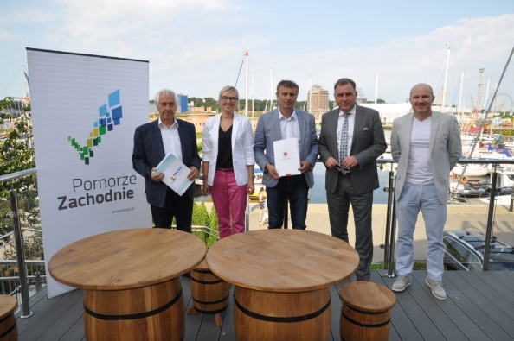
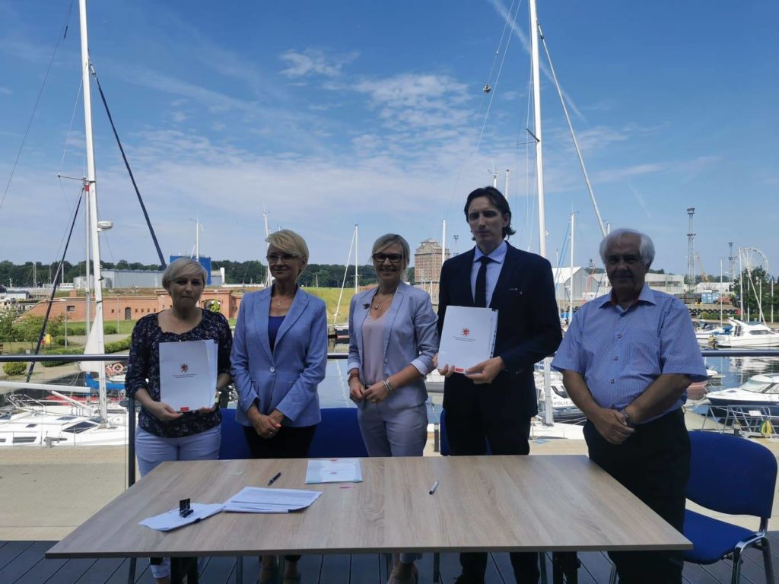
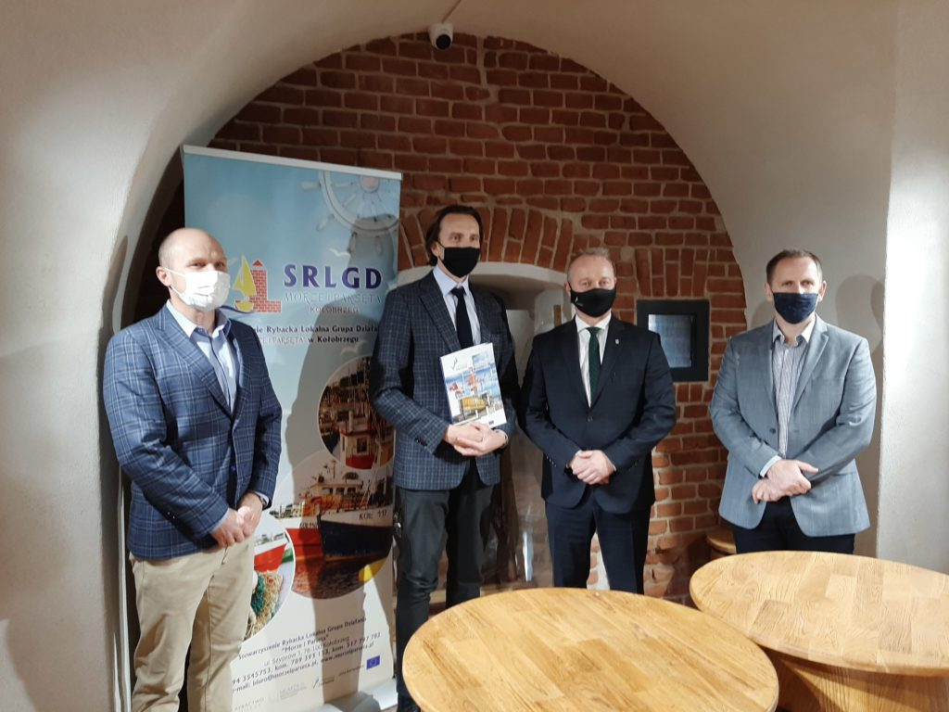
ZESTAWIENIA ZBIORCZE

Slide 15
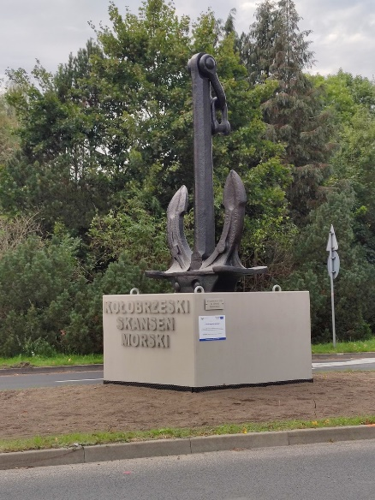
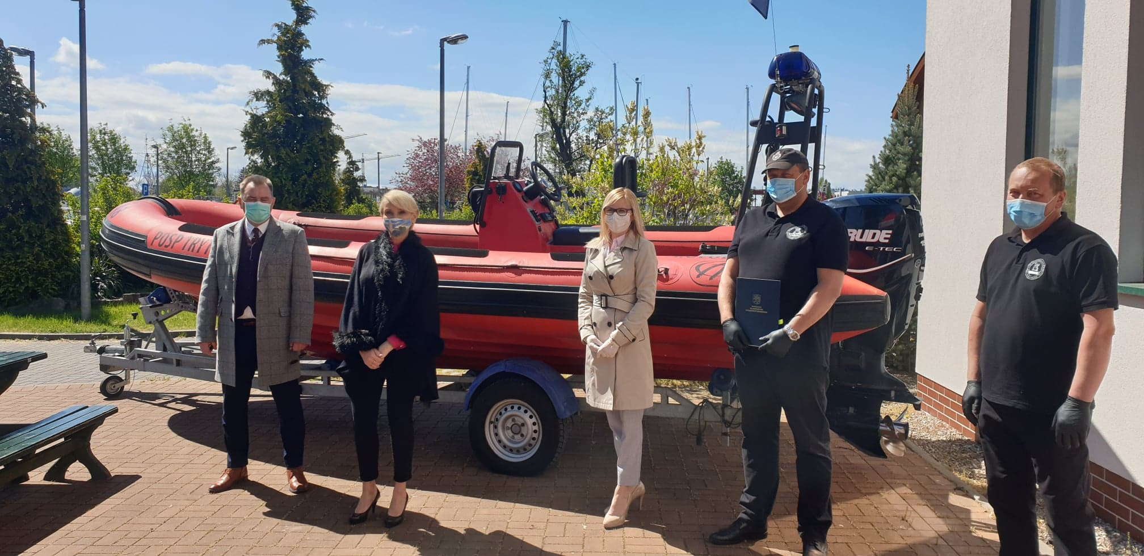
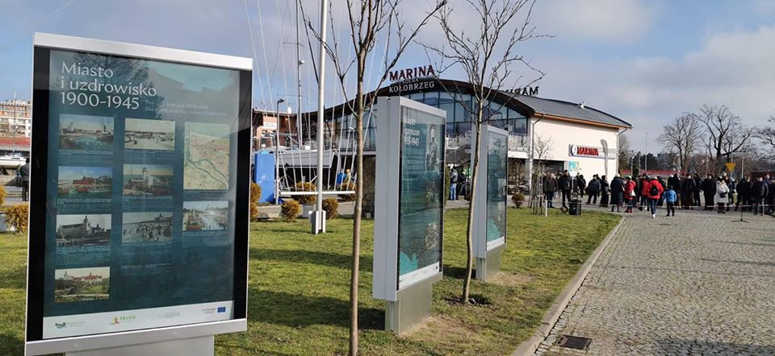
Przykładowe operacje realizowane w ramach PO RYBACTWO i Morze 2014-2020
Ekspozycja historii dziejów Wyspy Solnej w Kołobrzegu
Zarząd Portu Morskiego w Kołobrzegu
"Kołobrzeg wita kotwicą„
Muzeum Oręża Polskiego
Zakupu samochodu dostawczego oraz sprzętu ratowniczego POSP “Tryton”

Slide 16
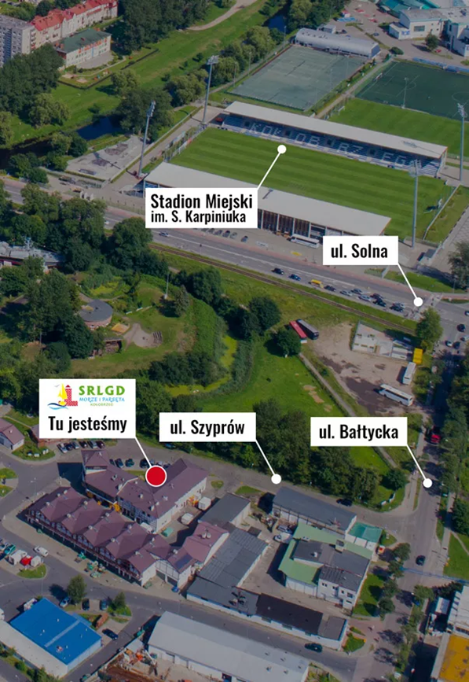

Dziękuję za uwagę
Tel: 789 393 153 lub 517 797 782
www.morzeiparseta.pl
biuro@morzeiparseta.pl
ul. Szyprów 1
78-100 Kołobrzeg

